Slide 1
Для конкурса
Академия естествознания
Учитель Биологии
Бондаренко Елена Алексеевна
МАОУ “Гимназия №2”

Slide 2
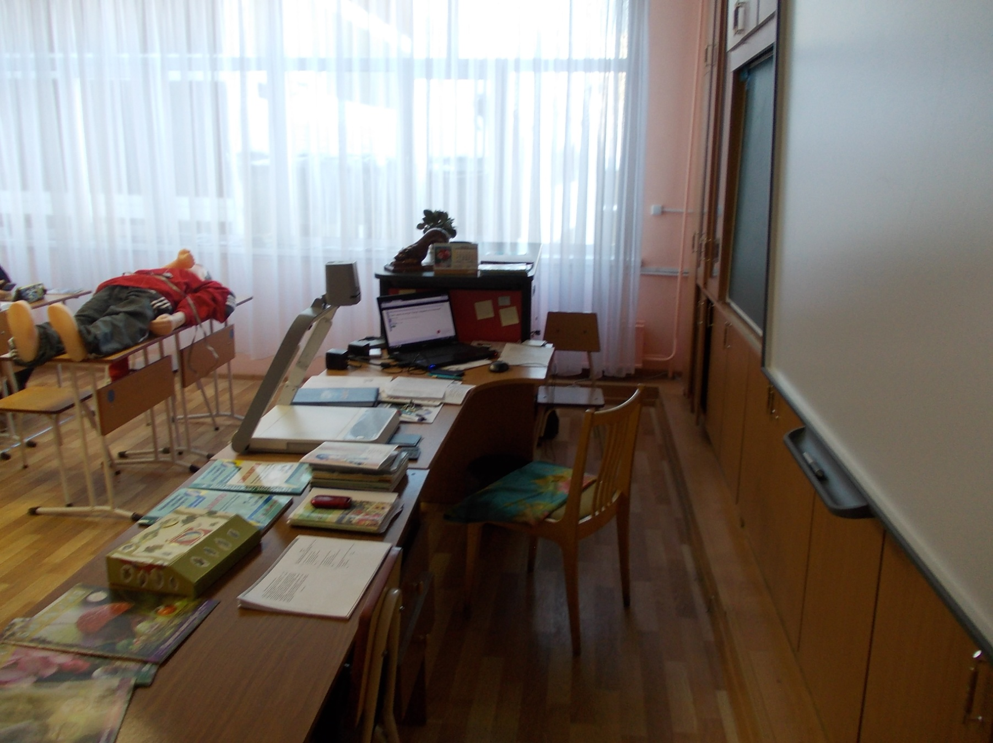
Рабочее место учителя

Slide 3
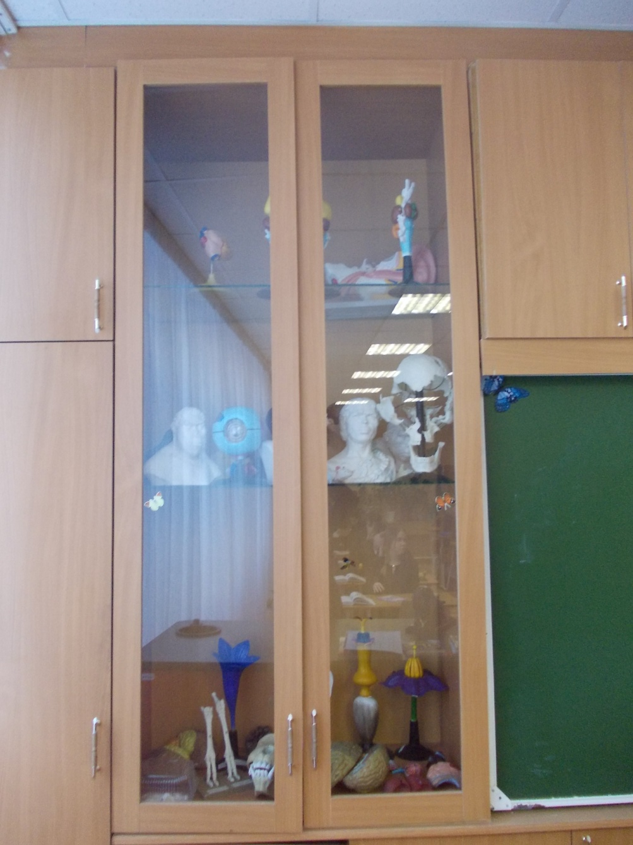
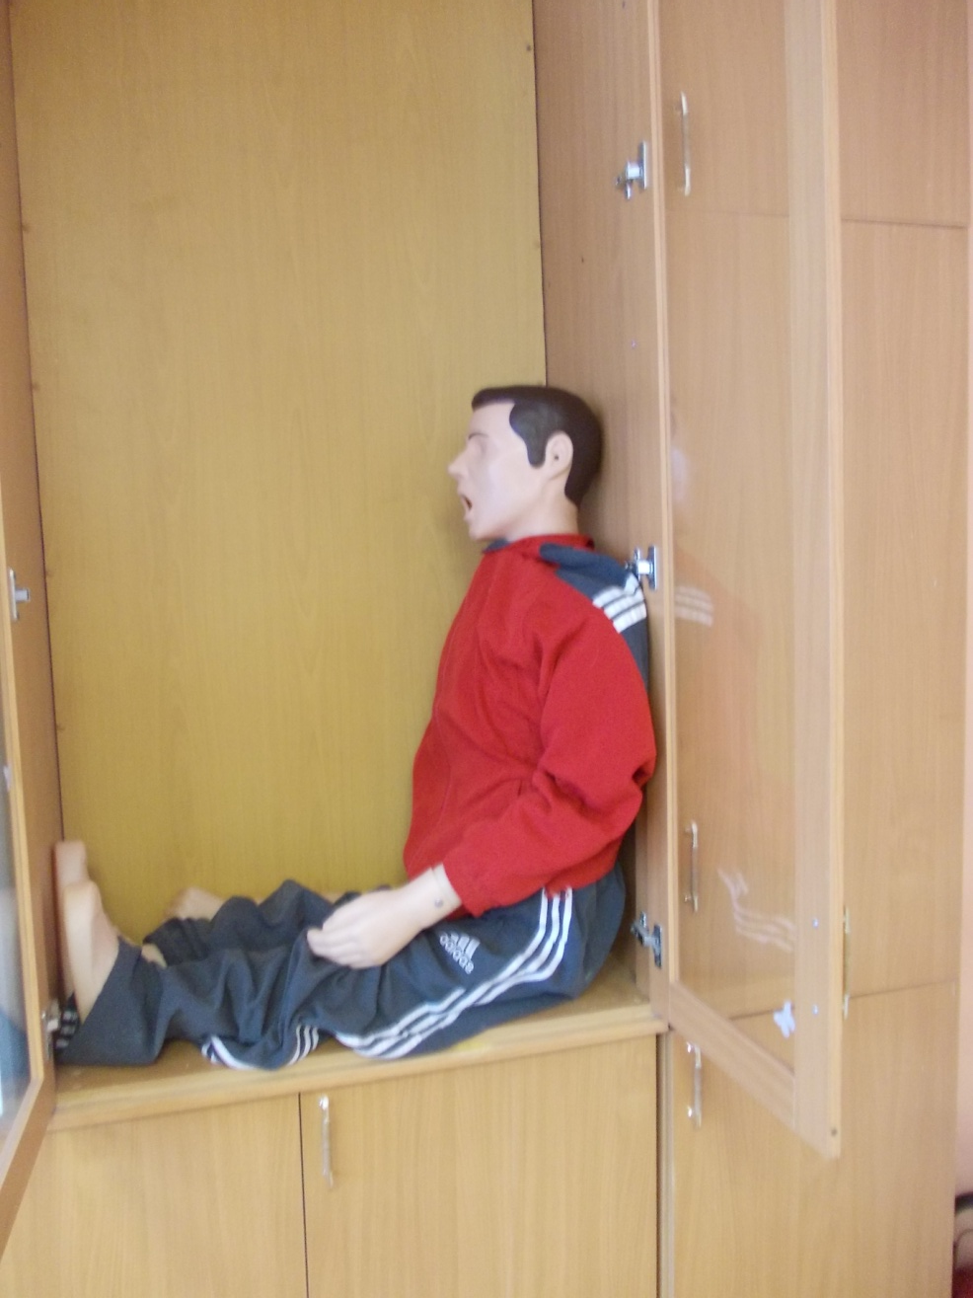
Наличие мест для хранения оборудования

Slide 4
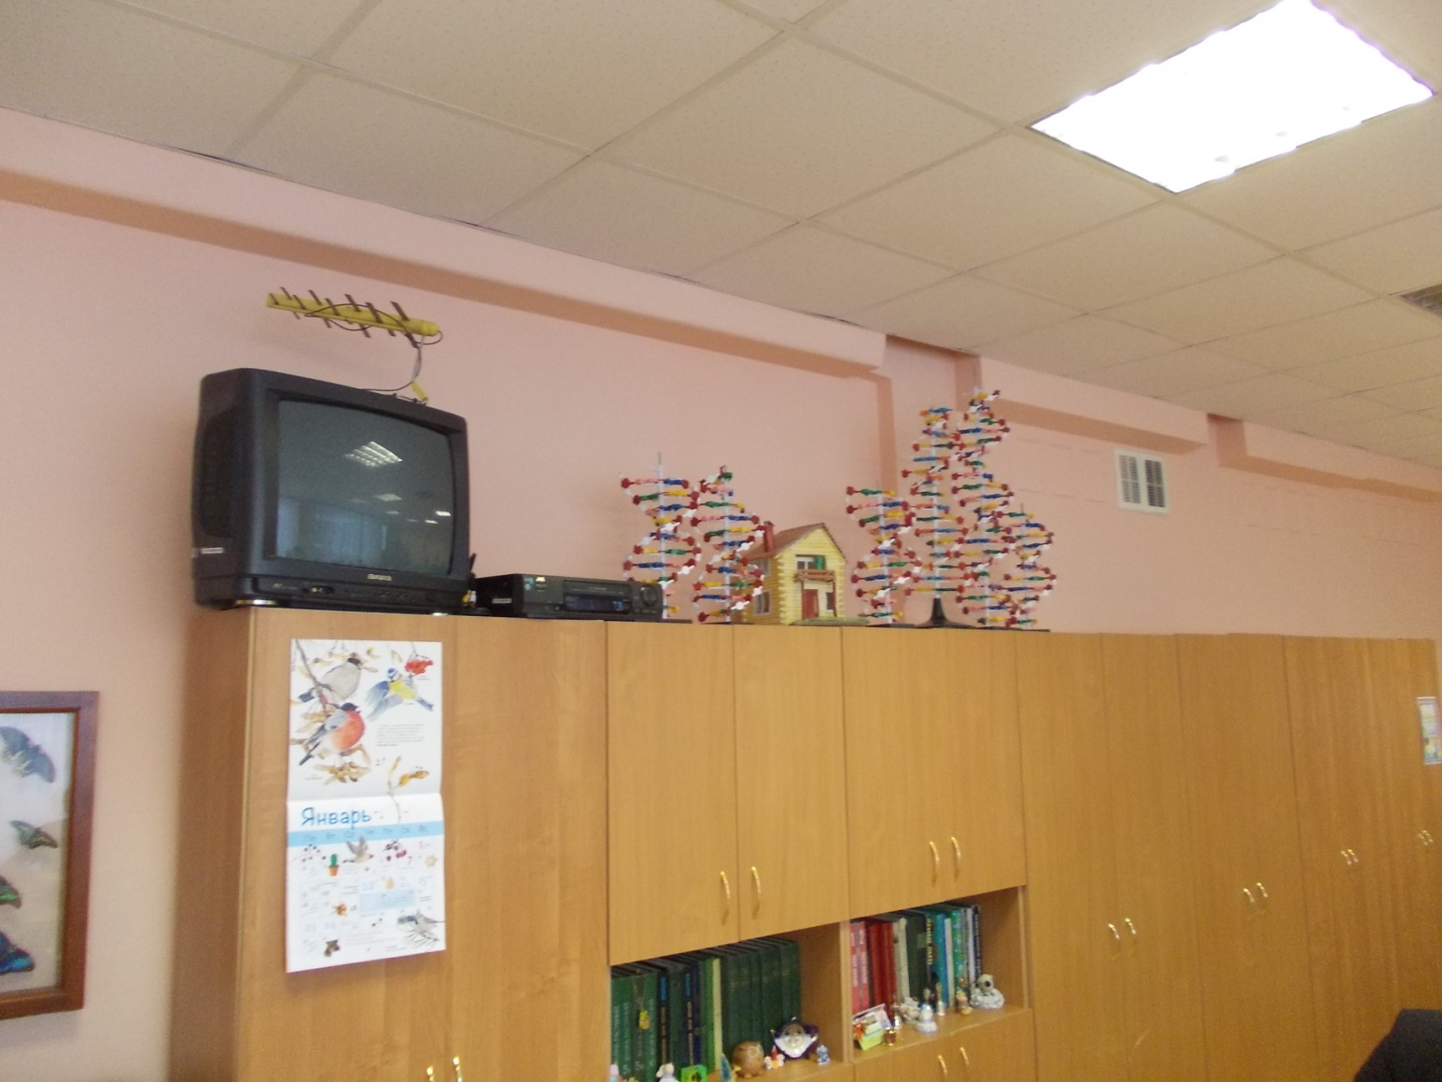
Наличие различного
Оборудования , литературы

Slide 5
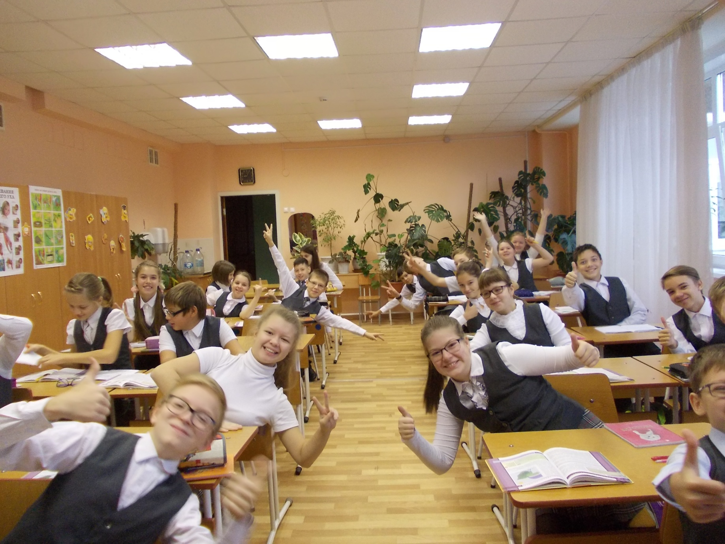
Эстетика общего вида кабинета

Slide 6
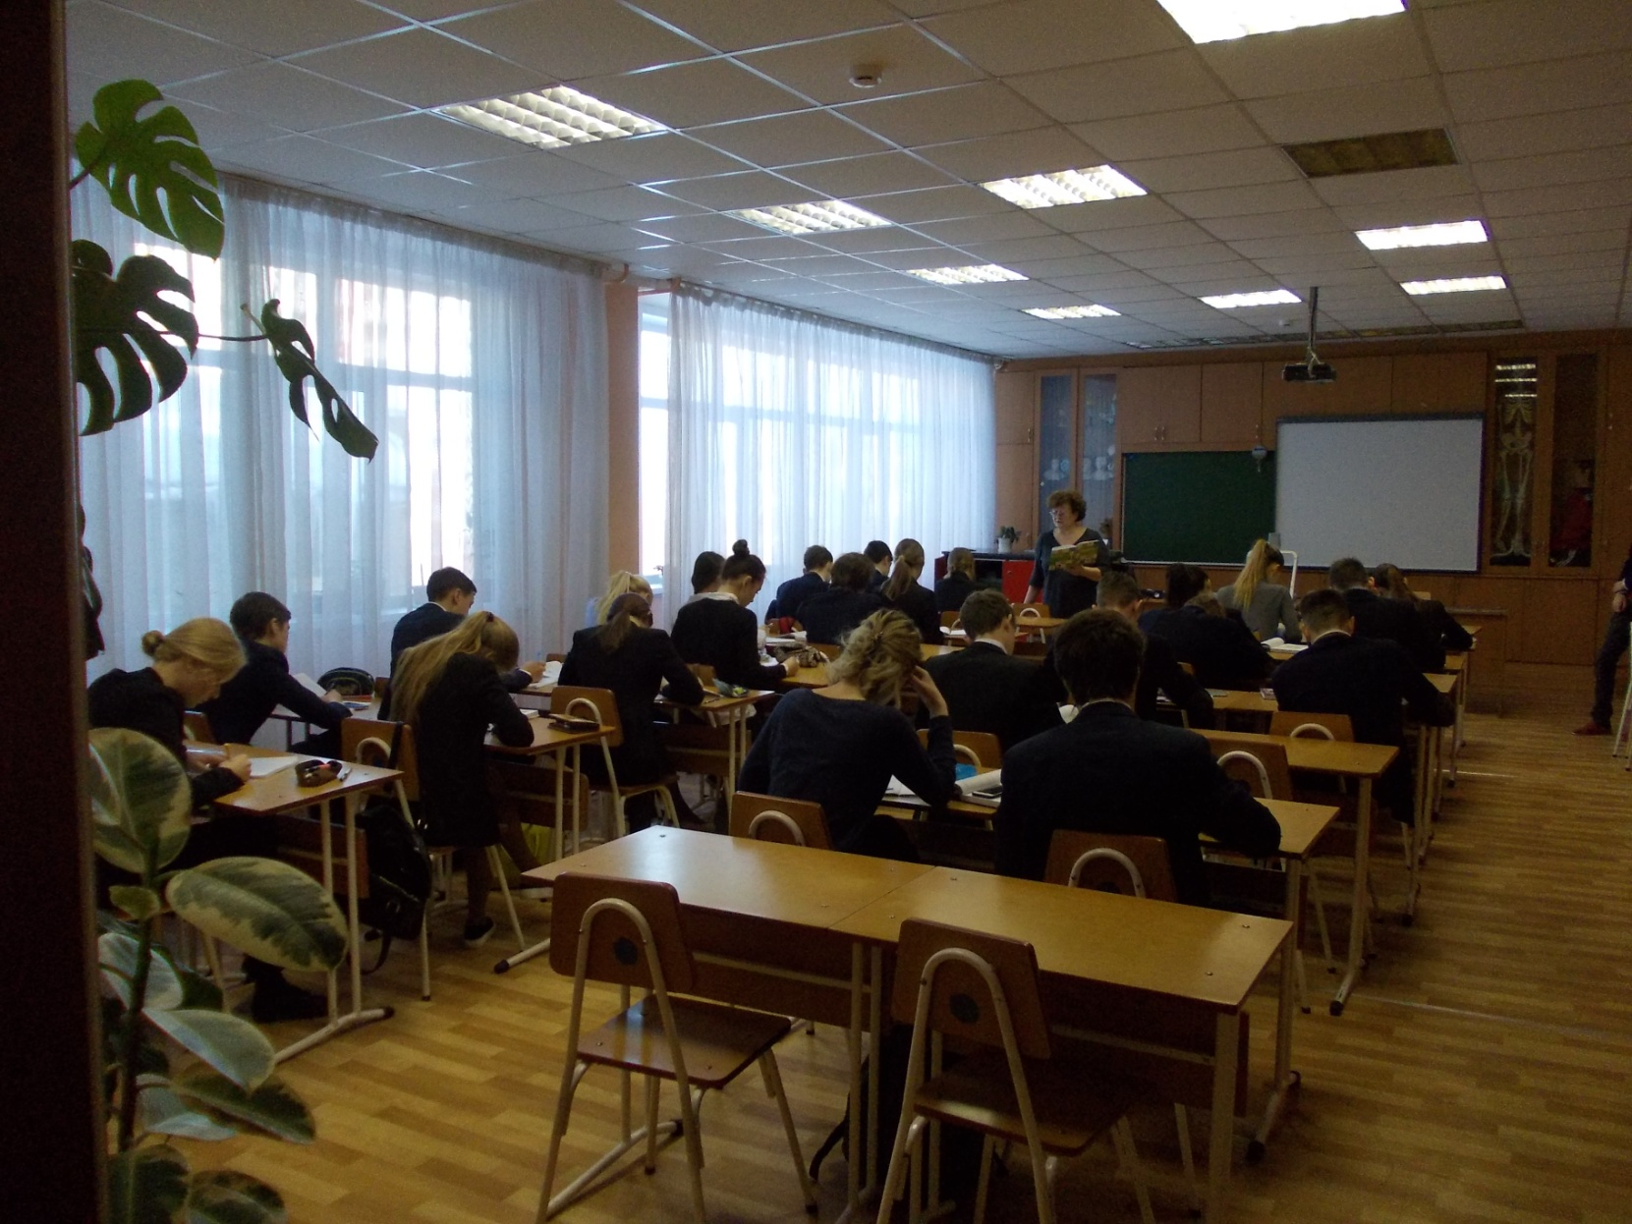
Оформление кабинета в
соответствии с предметом

